Slide 1
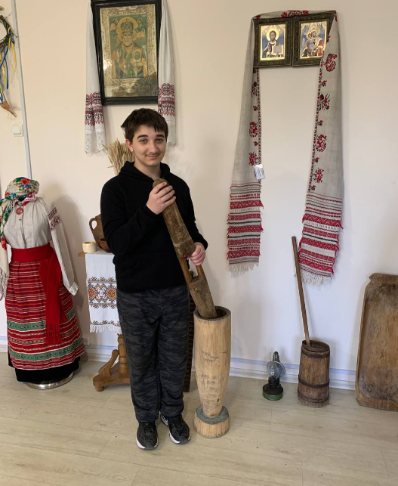
ТРАДИЦІЙНА ПОЛІСЬКА ТА
СХІДНА КУЛЬТУРА У
СУЧАСНОМУ ПРОСТОРІ
М. РІВНЕ
Рівненська Мала Академія наук учнівської молоді
Автор:
Стасюк Максим Олександрович,
гуртківець Рівненської Малої Академії наук учнівської молоді,
учень 8 класу Рівненського ліцею 28.
Керівники проєкту:
Яковишина М. С., керівник гуртка Рівненської Малої академії наук учнівської молоді
Стасюк Л.П., керівник етно-центру “Полісся” у м. Рівне

Slide 2
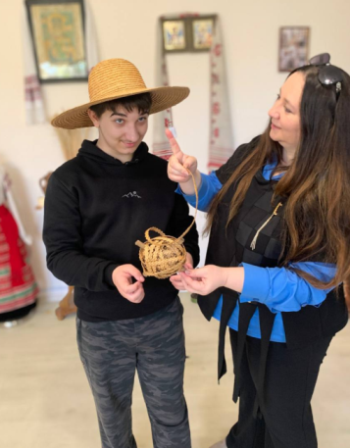
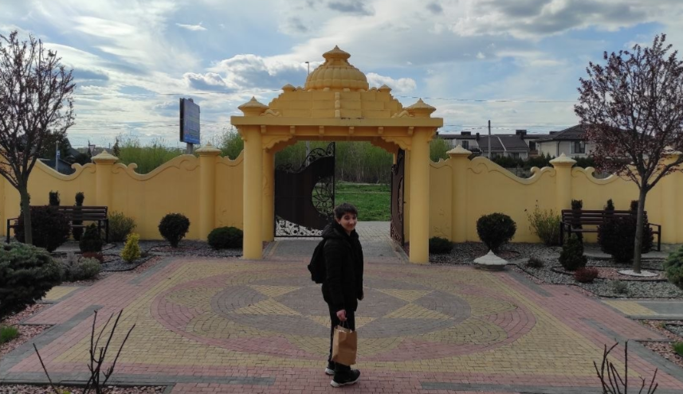
Актуальність
Для України нині питання збереження та шанування національних традицій набуває особливої гостроти. Для таких регіонів як Полісся, традиції є своєрідним «генетичним кодом» нації, що забезпечує зв’язок між поколіннями та формує власний автентичний образ серед різних національностей світу.
На Рівненщині офіційно зареєстровано кілька громадських організацій які представляють різні національності: «Товариство польської культури на Рівненщині ім. Владислава Реймонта», обласне відділення Всеукраїнського об’єднання «Білорусь», Здолбунівська спілка волинських чехів «Волинські правнуки», Товариство німців «Відергебурт», «Рівненська єврейська громада», Товариство польської культури Здолбунівщини, Рівненська вірменська громада «Наірі», Центр українсько-грузинської дружби «Сакартвело».
Сучасне місто Рівне є живим простором, де традиційна поліська культура зустрічається з новими світоглядними осередками, зокрема східними духовними практиками. Розуміння спільних етичних цінностей, таких як прагнення до гармонії та духовного очищення, є запорукою толерантного співіснування в полікультурному суспільстві.

Slide 3
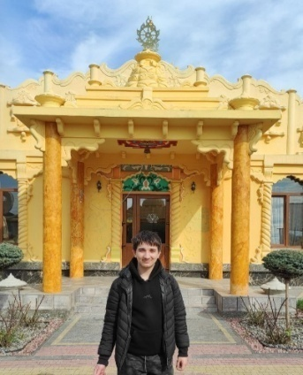
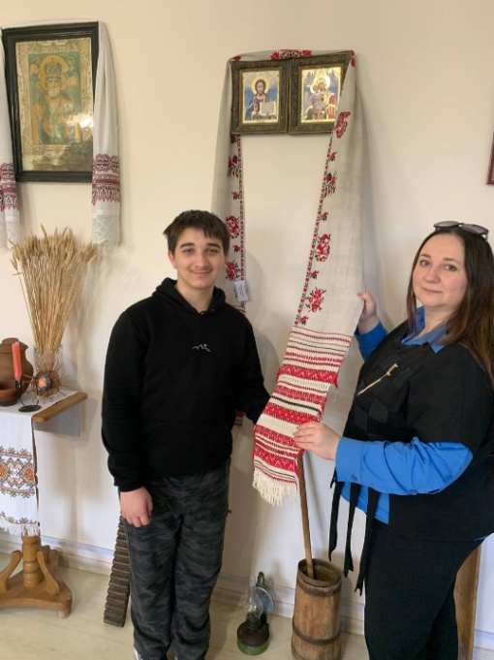
Мета роботи: дослідити взаємодію традиційної поліської та східної духовних культур у м. Рівне
Об’єкт досліджень: культурні традиції
Предмет досліджень: традиції поліської та східної духовних культур у м. Рівне.
Завдання:
1. Зробити огляд інформаційних та літературних джерел про культурні традиції різних національностей, що проживають на території міста Рівне.
2. Обрати сакральні символи різних культур та зробити їх порівняльну характеристику.
3. Розробити ідеї для інтерпретації окремих експонатів етно-центру “Полісся” для різних типів відвідувачів.
4. Зробити висновки за результатами учнівського проєкту.

Slide 4
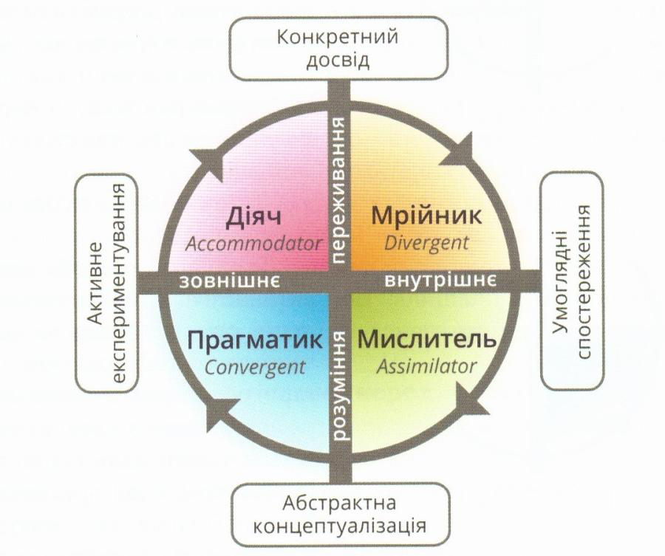
Методи дослідження
Контакт відвідувача з експонатами музеїв згідно з теорією Девіда Колби
У роботі застосовано комплекс методів:
теоретичні (аналіз та синтез, порівняння),
емпіричні (спостереження, опис, інтерв’ювання),
метод музейної комунікації, (що дозволив глибше розкрити сакральний зміст артефактів Полісся через призму теорії Девіда Колба).

Slide 5

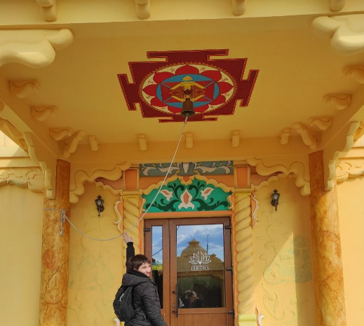
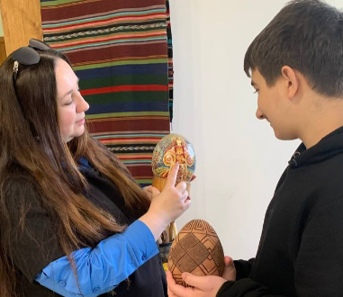
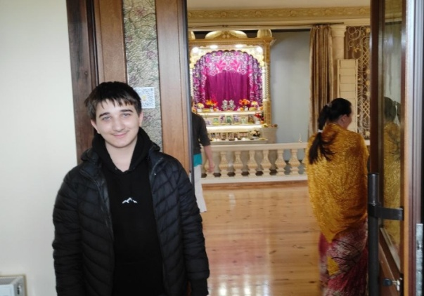
У нашій родині шанують українські традиції. Мама знає безліч цікавих історій про життя наших предків, їхні традиції, обереги та обряди, символи.
Новизна: розроблені приклади творчих завдань-запитань для розповіді про експонати етно-центру “Полісся” м. Рівне для різних типів відвідувачів згідно теорії музейної комунікації Девіда Колби. Подальшого розвитку набуло вивчення традицій Полісся та ведичної культури та їх взаємовпливу.
Особистий внесок:
Автор особисто відвідав етно-центр Полісся та ведичний храм у м. Рівне, познайомився з експонатами, обрав сакральні символи для аналізу та порівняння, зробив їх характеристику, розробив ідеї для кращої інтерпретації експонатів для різних типів відвідувачів у етно-центрі Полісся, узагальнив висновки.

Slide 6
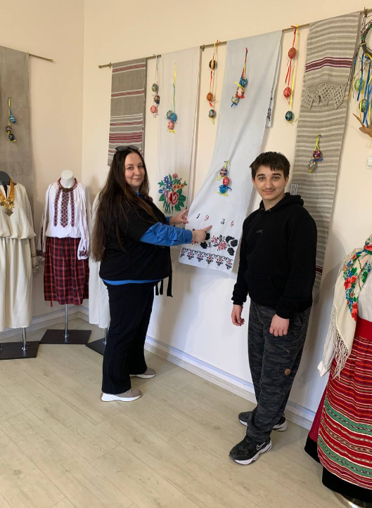
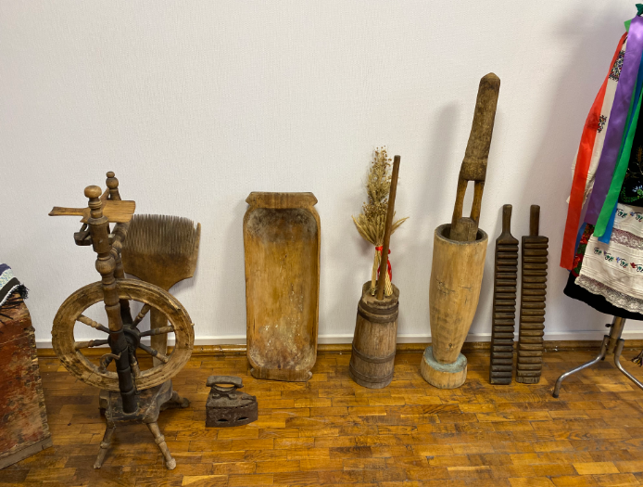
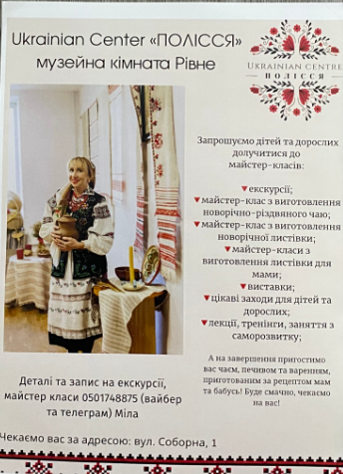
Ukrainian Center Полісся у м. Рівне.
Музейна кімната
Український центр ПОЛІССЯ у Рівному – це культурний майданчик, арт-простір у м. Рівне, у якому представлена унікальна колекція тканих та вишитих стародавніх експонатів, зокрема колекцію жіночих хусток, наміток, прикрас. Тут оживають традиції.
Український центр ПОЛІССЯ популяризує поліські традиції, життя наших предків, їх обереги та обряди, символи, ремесла та культуру, що й досі відіграють значну роль у нашому житті.

Slide 7
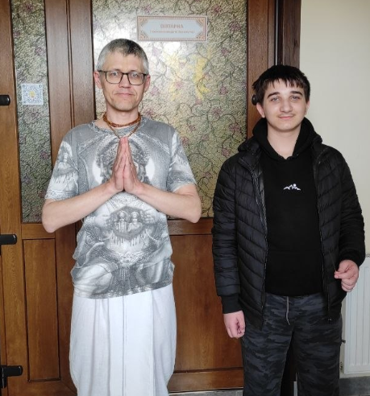
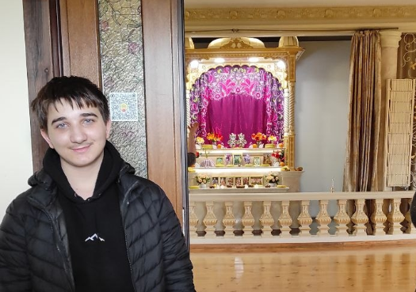
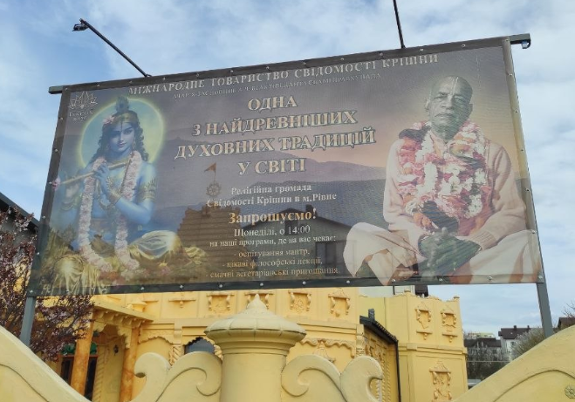
Центр ведичної культури в м. Рівне.
Релігійна громада свідомості Крішни
Міжнародне Товариство Свідомості Крішни (англ. International Society for Krishna Consciousness, ISKCON)
Ведичний храм, де проходить служба послідовників однієї з найдревніших традицій у світі.
В храмі ISKCON популяризують ведичну культуру, проводять філософські лекції. Храм є відкритим для всіх, незалежно від їх віросповідання чи національності. Храм ISKCON є центром духовності, культури і навчання, який пропагує індуїстські цінності і традиції.

Slide 8

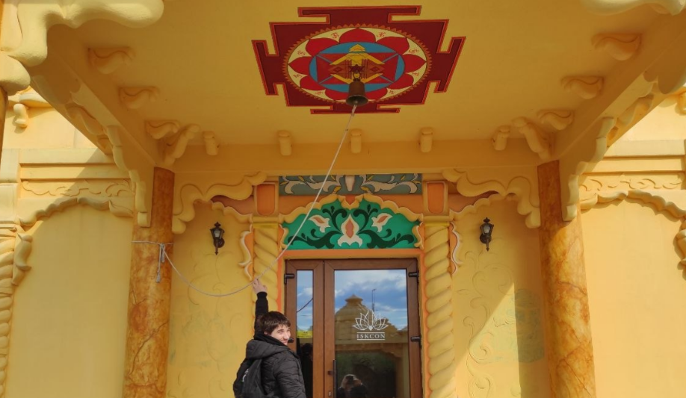
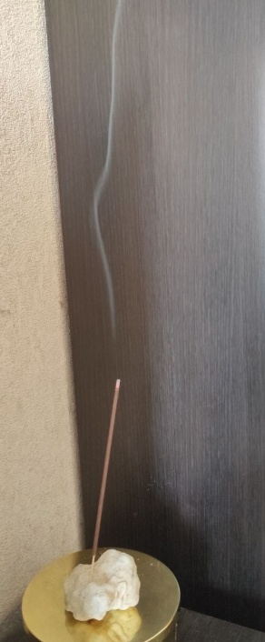
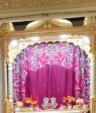
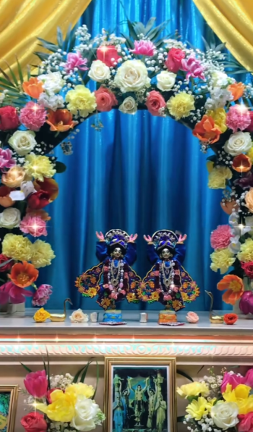
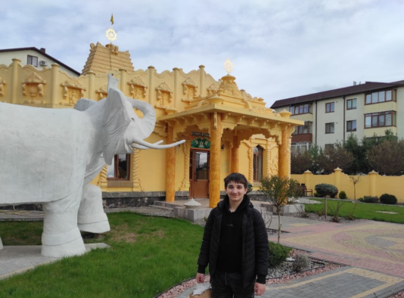
Сакральні символи ведичного храму
Символіка на стелі перед входом у храм:
Гханта (дзвоник над входом). У нього дзвонять перед входом, щоб символічно «пробудити» свою свідомість та привітати Божество.
Янтра (геометричний орнамент - мандала).
знак Ом - це сакральний символ Всесвіту
Слон у ведичній традиції - це священна тварина, яка уособлює мудрість, силу, царственість та захист.
Агарбатті:
ароматичні палички для очищення простору та створення молитовної атмосфери (елемент стихії повітря)
Алтар:
центр храму, де розташовані Мурті ‒ священні статуї божеств

Slide 9
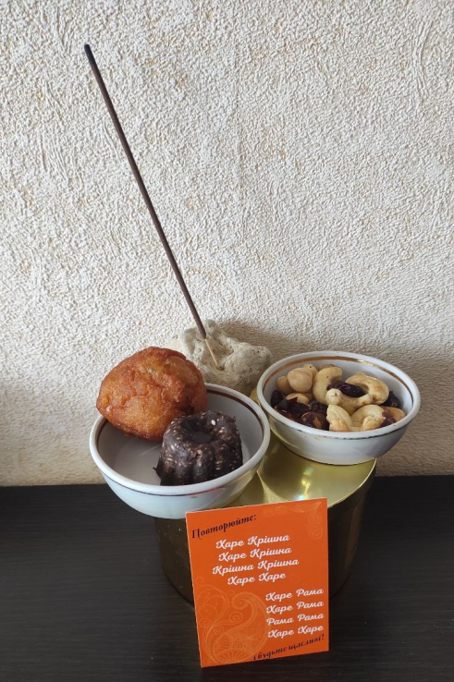
Веганство в східній культурі та українські традиції посту: порівняння
Ознака | Українські пісні страви (Полісся) | Ведична культура | Екадаші (Східна традиція посту)
Сенс їжі | Духовне очищення перед великими святами (Великдень, Різдво). | Принцип «Ахімси» - ненанесення шкоди будь-якій живій істоті. | Очищення організму та присвячення часу духовним практикам.
Регулярність | Тимчасовий період (піст триває кілька місяців на рік) та пісні дні (середа, п’ятниця) | Постійний спосіб життя. | 11-й день після кожного повного та нового місяця (двічі на місяць)
Основні продукти | Гриби, квасоля, капуста, льон, конопляна олія, узвар. | Соя, нут, тофу, кокосове молоко, велика кількість спецій. | Відмова від зернових та бобових. Вживаються фрукти, горіхи, молочні продукти (якщо не строге веганство) або вода.
Спільне | Відмова від м’яса та молочних продуктів заради самодисципліни та здоров’я душі.
“Прасад”
Веганські смаколики (горішки, солодощі), якими нас пригостили у ведичному храмі.
У цій традиції їжа, яка була запропонована Богу, називається Прасадом («милістю»).
Відвідувачі ведичного центру в м. Рівне сприймають веганську їжу не лише як дієту, а як спосіб мирного співіснування з довкіллям. Це корелює з традиціями українського посту, де обмеження в їжі завжди супроводжувалося духовним пошуком і милосердям.

Slide 10
Порівняльна характеристика сакральних символів українських традицій та ведичної культури
Спільна духовна функція | Поліська культура | Ведична культура
Священні образи | Ікона, прикрашена рушником-божником. | Мурті (священні статуї) на вівтарі.
Відокремлення сакрального простору від буденного, прикрашання святині | Рушник-божник (оберіг). | Вівтарні тканини та вбрання мурті.
Знакові символи, передача складних знань про світобудову через графічні символи. | Орнаменти на писанці та орнаменти на рушниках (писанка - символ відродження). | Янтра (геометричний орнамент всесвіту або мандала).
Очищення простору, зміна емоційного стану та налаштування на молитву. | Запах ладану у церкві, запах сушених трав (чебрець, м'ята) | Агарбатті (ароматичні палички) та пахощі для медитації.
Звукове очищення простору та відлякування негативної енергії | Дзвони християнських храмів | Гханта (дзвін перед входом у храм)

Slide 11
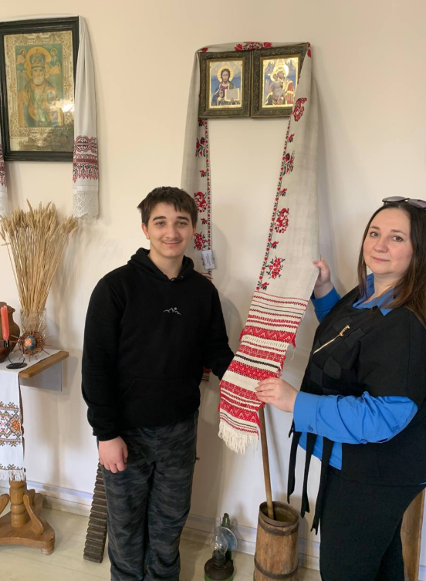
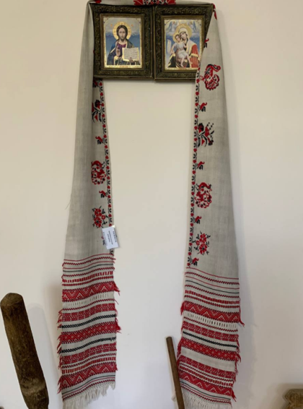
“Рушник-Божник“
Божник (також відомий як іконник або покутник) - це особливий підвид українського рушника, який посідав найпочесніше місце в традиційній оселі, прикрашаючи «святий кут» (покуть). На відміну від побутових рушників, божник ніколи не використовувався в господарстві. Його єдина роль - обрамляти ікони, створюючи навколо них ореол пошани та відокремлюючи святиню від буденного простору. Божники зазвичай були довшими за звичайні рушники (іноді до 3–5 метрів), щоб ними можна було охопити всі ікони на покуті одночасно. Для божника обирали найбільш складні та багаті орнаменти. Найчастіше це були рослинні мотиви: «дерево життя», виноград (символ Христа), квіти та листя. Червоний колір домінував як символ життя, радості та любові. Вважалося, що вишивка на божнику слугує оберегом для всієї родини. Кожен стібок на такому рушнику був свого роду візуальною молитвою майстрині за добробут дому.
Текст для Мрійника: “Божник називають «візуальною молитвою». Якщо кожен стібок - це побажання, то що саме «набажала» майстриня цій родині через ці квіти та Дерево Життя?”.
Мислителя зацікавить чому в традиційній культурі було важливо відокремити «священний простір» від «буденного» саме тканиною? Як довжина рушника символізує нескінченність роду.
Прагматик: Які природні барвники використовували для отримання такого насиченого червоного кольору?
Діяч: Спробуйте правильно розгорнути божник. Щоб божник правильно прикривав кілька ікон і красиво звисав по боках?

Slide 12
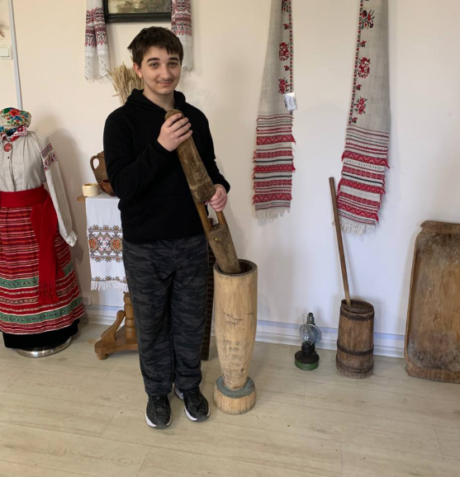
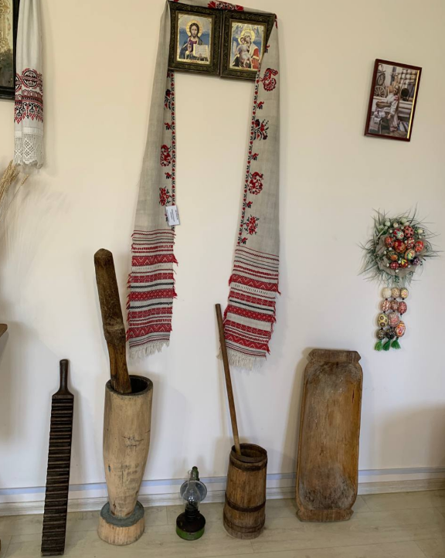
"Дерев’яна ступа", виготовлений з дерева на початку 20 століття.
Дерев’яна ступа - один із давніх побутових предметів української традиційної культури, що використовувався для подрібнення зерна, маку, солі чи трав. Виготовлена з цільного шматка дерева. Є культурним артефактом, що зберігає пам’ять про традиційний спосіб життя наших предків.
Текст для Мрійника: Уявіть ранок у поліській хаті 100 років тому. Про що господиня могла думати, коли товкла в ній щось?
Мислителя зацікавить чи була така ступа одна для різних продуктів? Як її мили? Чи змішувались запахи?
Прагматик: Які породи дерев (дуб, липа, береза) найкраще підходять для такої роботи, щоб дерево не тріснуло від вологи чи ударів? Наскільки важким мав бути товкач? Товкли настоячи чи сидячи?
Діяч: Спробуйте попрацювати товкачем в ступі. Відчуйте вагу дерева. Скільки зусиль потрібно докласти, щоб розтовкти жменю сухого зерна?

Slide 13
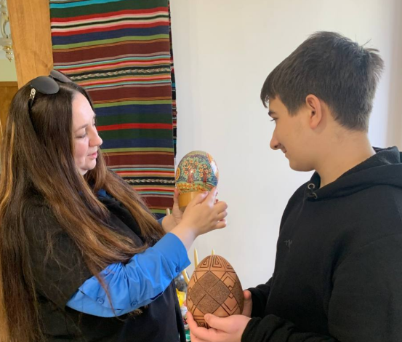
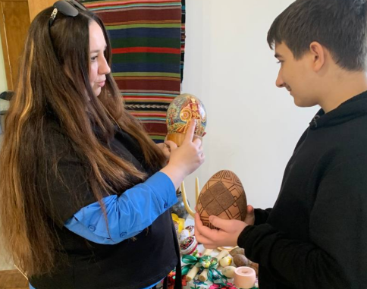
Глиняна писанка і писанка на страусиному яйці
Глиняна писанка - це особливий артефакт, який поєднує в собі традиції гончарства та давню символіку відродження життя. На відміну від звичайної яєчної шкарлупи, глина робила цей символ вічним, перетворюючи його на справжній оберіг, що передавався крізь століття. Найбільшого розквіту виготовлення керамічних писанок набуло в часи Київської Русі (XI–XII ст.). Археологи знаходять їх по всій території сучасної України, що свідчить про їхню надзвичайну популярність серед наших предків.
Писанка на страусиному яйці - це сучасне втілення давньої традиції. На писанці зображена дівчина зі щитами, яка захищатиме близьких та рідних, в сучасному акценті країну від нечисті та нападів. З іншого протилежного боку зображена багатокутна зірка, як символ сонця, життя, і пошуків себе. По бокам намальована українська хата - дім, оберіг, бо ти завжди знайдеш дорогу додому, і український сад, де цвітуть дерева і буде врожай.
Текст для мрійника: Подивіться на величину писанки. Якби це яйце було «космічним», який новий світ міг би з нього народитися? Чим сучасна писанка відрізняється від стародавньої? Мислителя зацікавить: Чому саме в часи Київської Русі з’явилася писанка з глини? Який зв’язок між формою яйця та уявленням наших предків про будову Всесвіту? Чи писанка на страусиному яйці є більше «мистецьким об’єктом», ніж «оберегом»?
Прагматика зацікавить: Скільки часу потрібно майстру, щоб розписати таку велику площу?
Діяч: Порівняйте вагу та розмір курячого яйця і страусиного. Спробуйте уявити, як би ви тримали таке яйце під час розпису, щоб не пошкодити малюнок.

Slide 14
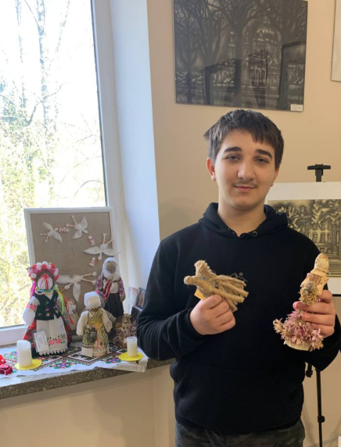
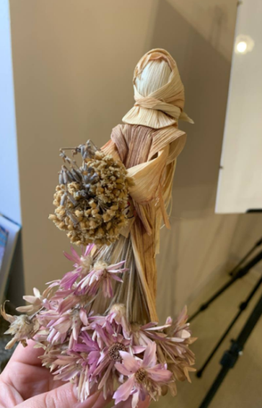
Лялька з кукурудзяного листя (талашу) та сухоцвітів і Лялька-коник із ниток
Лялька з кукурудзяного листя (талашу) та сухоцвітів - це автентична та екологічна іграшка. Додавання сухоцвітів (безсмертника, лаванди, деревію, злаків) перетворює ляльку на символ врожаю та достатку. Кожна квітка має своє значення: наприклад, колоски пшениці символізують добробут, а макові голівки - захист від всього лихого. Лялька створюється шляхом накручування та зв'язування листків. Кукурудзяне волокно дозволяє моделювати пишні спідниці, крила (якщо це ангел) або кошики, які лялька ніби тримає в руках
Лялька-коник із ниток - це одна з найдревніших і найулюбленіших народних іграшок. В українській традиції кінь завжди вважався символом сили, швидкості, витривалості та вірного соратника людини. Також кінь символізував сонце, що несеться по небу, приносячи тепло та світло.
Для створення такої іграшки використовували те, що було під рукою: залишки вовняних ниток, льон, конопляний шпагат або солому. Як і лялька-мотанка, традиційний коник виготовляється без використання голки. Всі деталі з’єднуються шляхом обмотування та зв’язування ниток вузликами. Найчастіше використовували натуральні кольори (сірий, бежевий, білий) або обрядовий червоний, який вважався захисним.
Текст для мрійника: Уявіть, що цей коник - сонячний вершник. Куди він несе тепло та світло у вашому житті? Яку «дорогу» або «справу» він мав би охороняти сьогодні? Яку історію розповідають сухоцвіти в руках ляльки? Можливо, це дівчина, що збирає врожай, чи лісова мавка? Мислителя зацікавить які ще природні матеріали могли використати для ляльок в різних регіонах України?
Прагматика зацікавить наскільки міцним є з’єднання деталей за допомогою обмотування нитками? Як листя кукурудзи стає таким пластичним, щоб з нього можна було виплести пишну спідницю чи крила ангела? Скільки часу може зберігатися така лялька, не втрачаючи своєї краси? Діячу можна запропонувати спробувати зав’язати «вузол сили» на нитці.

Slide 15
Висновки
1. Зроблений огляд інформаційних та літературних джерел про культурні традиції різних національностей, що проживають на території міста Рівне. Рівненська область є одним із поліетнічних регіонів України, де проживає велика кількість різних національностей.
2. Для порівняння та характеристики було обрано сакральні символи духовних традицій Полісся та ведичної культури та зроблено їх порівняльну характеристику.
3. Розроблені приклади творчих завдань-запитань для розповіді про експонати етно-центру “Полісся” для різних типів відвідувачів.
4. Поруч із глибоким корінням українських традицій існують інші світоглядні осередки, що збагачують культурний ландшафт міста Рівне. Веганство в Україні сьогодні ‒ це не просто стиль здорового харчування, а результат перетину стародавніх християнських традицій та впливу східної культури. Спільним для різних культур нашої громади міста є прагнення до гармонії, збереження традицій та духовне збагачення через мистецтво, кулінарію та побутові обряди.

Slide 16
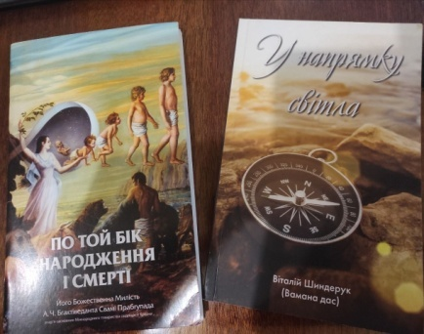
Джерела
Давидюк В., Аркушин Г. Поліська Дома : фольклорно-діалектичний збірник. Луцьк, 1991.
Українська традиція і народознавство. Spadok.org. : веб сайт. URL: https://spadok.org.ua/zvychayi-i-obryady/blog
Гохстрат Е., Гейн А.В. Теорія навчання Девіда Колба в музеї. Мрійник, Мислитель, Прагматик, Діяч. К., Музейний простір, 2015
Український центр ПОЛІССЯ – арт-простір у м. Рівне. Журнал Рівняни. URL: https://my.rv.ua/turizm/ukrayinskyj-czentr-polissya-art-prostir-u-m-rivne-foto/
Майже 4% населення Рівненщини складають національні меншини. Рівненська облсна державна адміністрація: офіційний сайт. URL: https://www.rv.gov.ua/news/maizhe-4-naselennia-rivnenshchyny-skladaiut-natsionalni-menshyny
ISKСON Рівне. URL: https://www.youtube.com/@ISKCONRivne/videos
В. Шиндерук. У напрямку світла. Тернопіль, ЗКФ, 2023. 96 с.
Бгактіведанта Свамі Прабгупада А. Ч. По той бік народження і смерті. Харків, 2017. 64 с.

